Slide 1


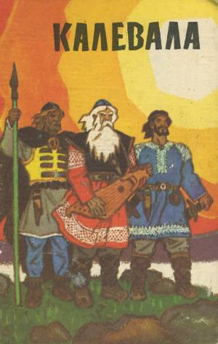
«Калевала» – карело-финский народный эпос

Slide 2

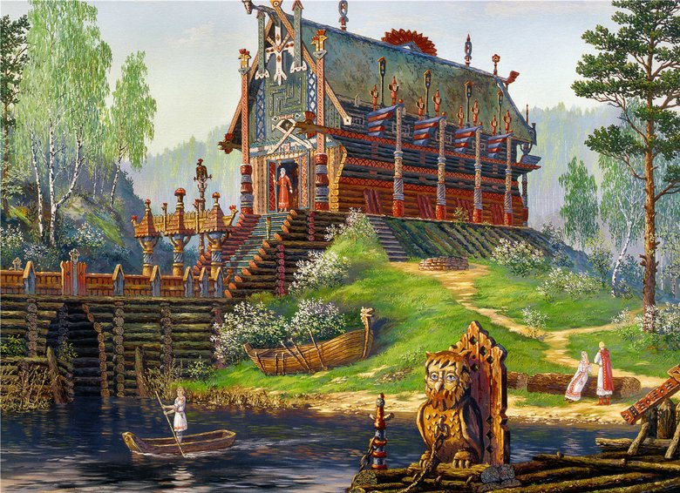

Slide 3
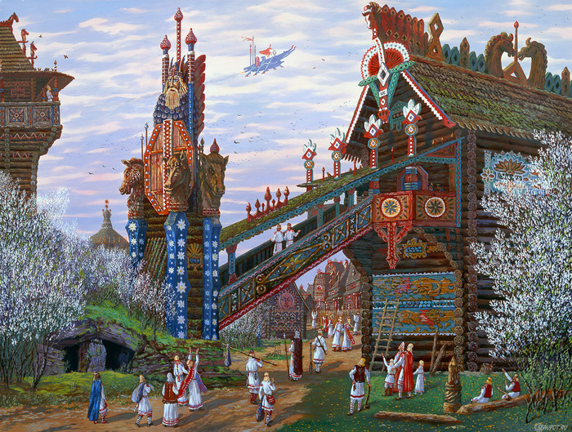

Slide 4

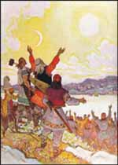
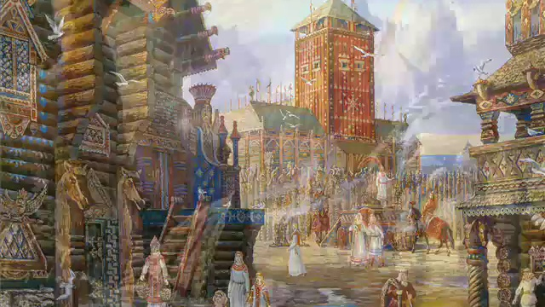

Slide 5
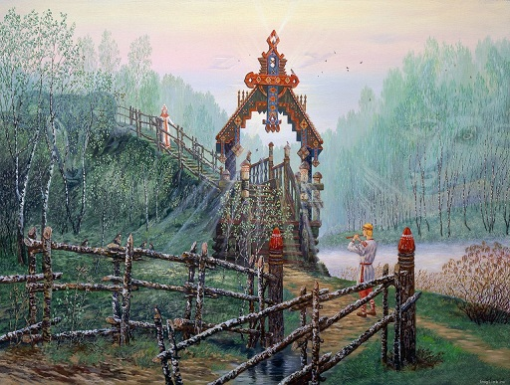

Slide 6

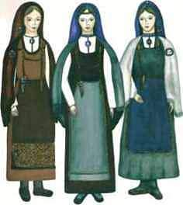

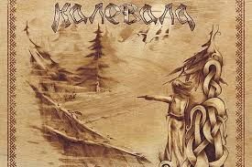

Slide 7
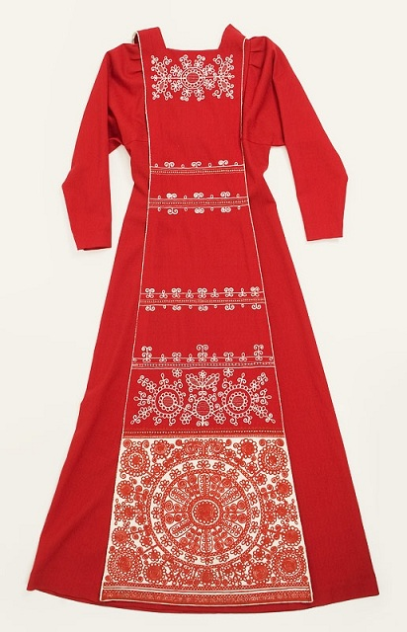
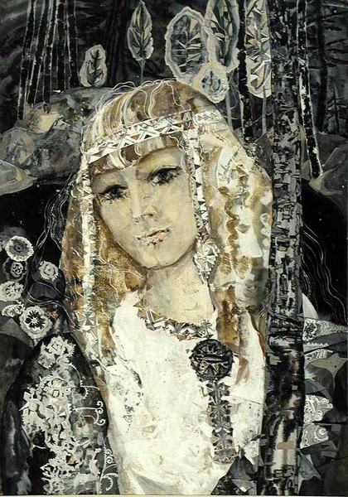

Slide 8
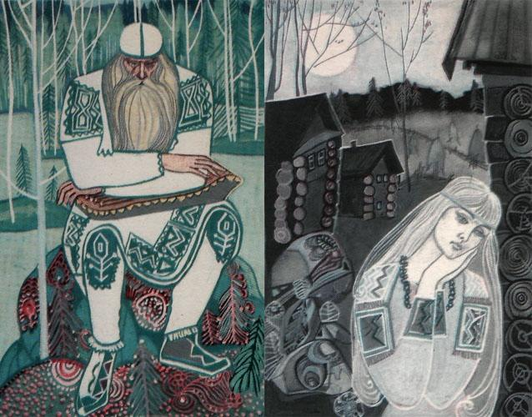

Slide 9
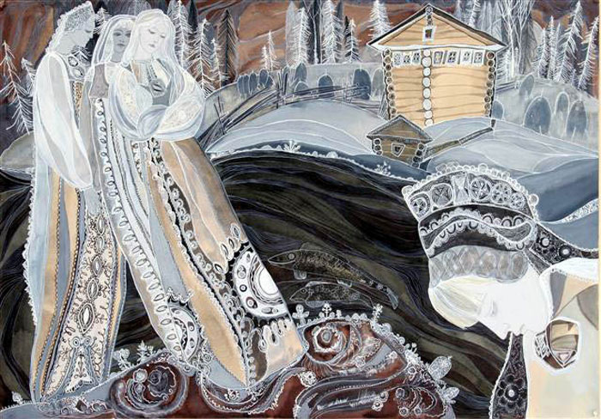

Slide 10
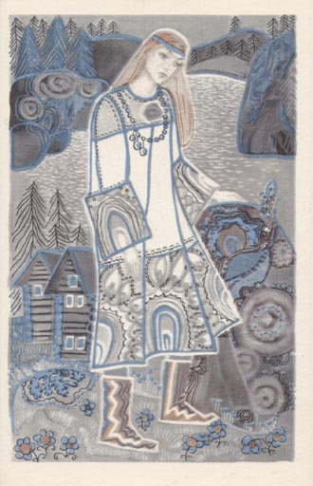

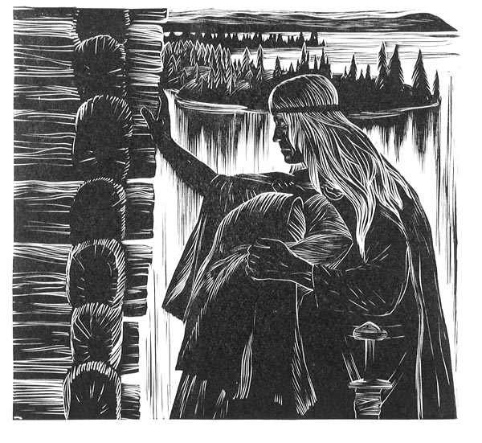


Slide 11
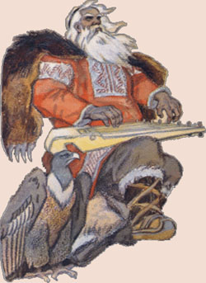
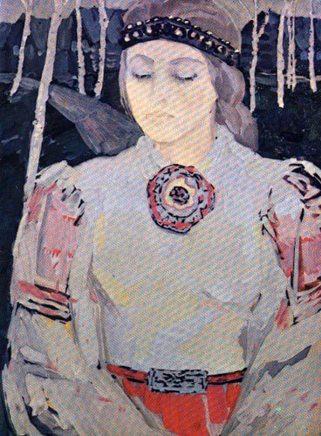

Slide 12
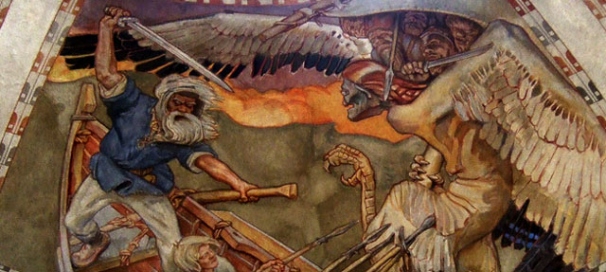

В «Калевале» нет основного сюжета, который связывал бы между собою все песни. Содержание её чрезвычайно разнообразно. Открывается она сказанием о сотворении земли, неба, светил и рождении дочерью воздуха главного героя карелов, Вяйнямёйнена, который устраивает землю и сеет ячмень. Дальше повествование захватывает множество сюжетов, в чём-то сходных с похождениями античных богов и героев, где есть место трагедии, авантюрному сюжету, описанию природы и даже вот такому скрупулёзному перечислению обязанностей жены.

Slide 13
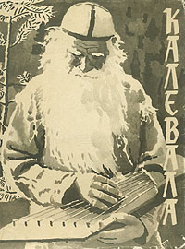
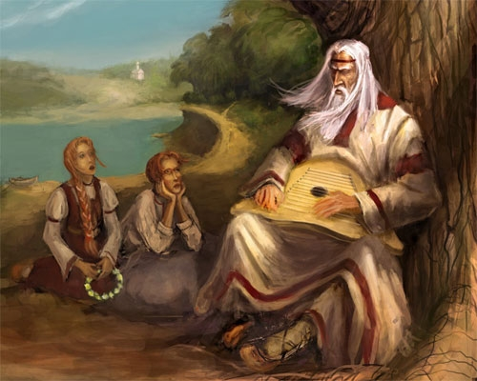
Вывод
Характерным для карельского эпоса является полное отсутствие исторической основы, противостояния «народ и власть», объединяющей общечеловеческой идеи. Вероятно, во времена создания элементов данного эпоса у народа-создателя ещё не было единого государства.

Slide 14
К вечным темам можно подходить по-разному – через героическое и через обыденное. Сила обыденности в том, что человека на всём протяжении его существования, по сути, волнуют одни и те же вопросы, связанные с любовью, семьёй, обретением социального статуса, счастьем. Иногда в попытках их решения проходит большая часть жизни. Связь вечного и повседневного – то, что, по сути, составляет основу человеческого существования.

Slide 15
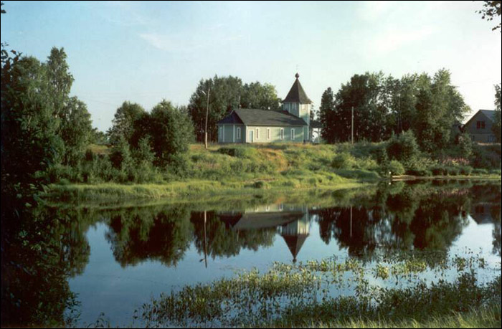

Slide 16


Slide 17
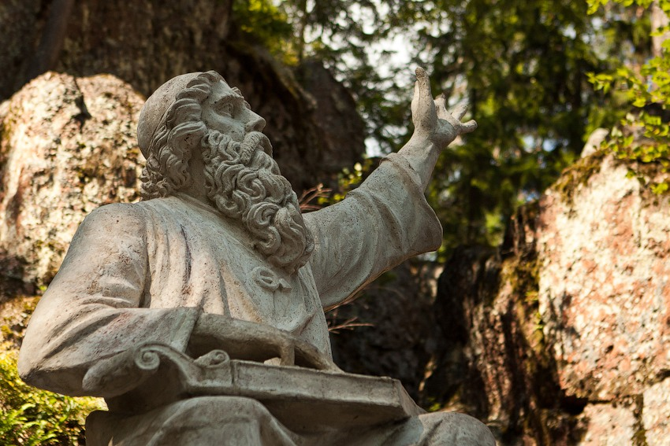

Slide 18


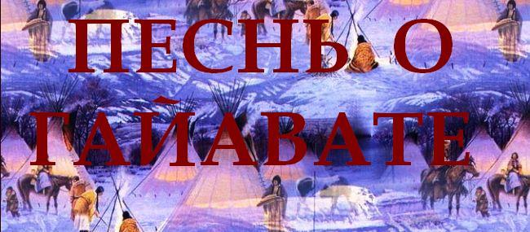

Домашнее задание
Прочитать ознакомительным чтением «Песнь о Гайавате» (стр. 42-46), подумать над вопросом 7 (стр. 47)

